Slide 1
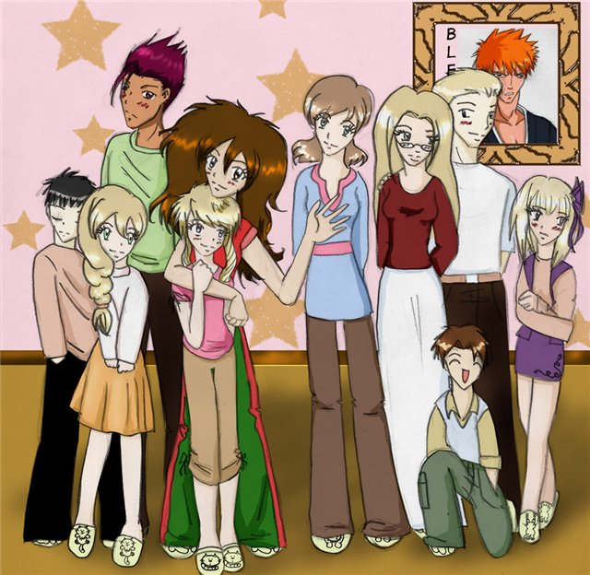
У школі було проведено анкетування з метою виявлення кількості учнів , які :
- палять , або спробували палити ;
вживають алкоголь, або спробували вживати;
вживають наркотики , або спробували вживати.
Опитані учні 9 класу,
кількість респондентів – 17

Slide 2
57%

Slide 3

Шкідливі звички людини:
ЗА чи ПРОТИ

Slide 4
В основі будь-якої шкідливої звички лежить залежність від чогось.
Шкідлива звичка є однією з форм руйнівної поведінки, яка виражається у прагненні відійти від реальності.
Шкідлива звичка не вирішує проблеми, а ось свободу поведінки, вчинків, спілкування -обмежує .
Людина стає залежною від шкідливих звичок, стає її рабом.

Slide 5

Вживання алкоголю
Залежність від ліків
Лінь
Шкідливі звички
Тютюно-
паління
Переїдання
Залежність від ком’ютера,
телевізора
Наркоманія

Slide 6
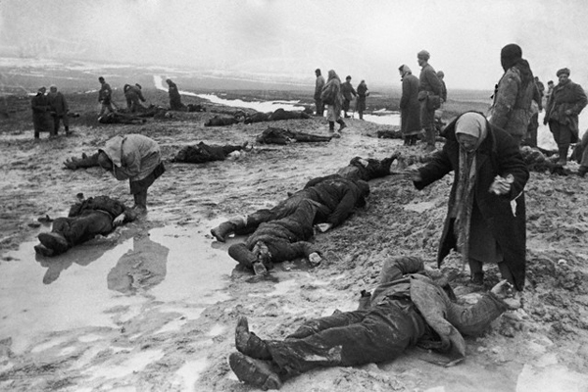
“У людства є три вороги, які забирають більше життів і приносять більше лиха, ніж усі війни разом узяті.
Це алкоголізм,тютюнопаління
і наркоманія ”
Томас Пен

Slide 7




Об'єднання у групи
Ні-курінню!
Ні-алкоголю!
Ні-наркотикам!

Slide 8

Як сказати “НІ” у ситуації алкогольної, наркотичної чи тютюнової провокації
Впевнене “ Ні ”
“ Ні, мені потрібно йти ”
“ Ні, я не буду цього робити, тому що…”
“ Я і без цього себе чудово почуваю ”
“ Ні, я вже пробував і мені не сподобалося ”
“ Коли мені це буде потрібно,
я дам про це знати ”
“Я хочу бути здоровим ”

Slide 9
Аргументи на користь здорового способу життя
Економічна вигода (економія від 2000 гривень на рік і більше).
Не працюємо на збагачення тютюнових і алкогольних компаній чи наркобізнесу.
Відсутність залежності. Свобода вибору дій, вчинків, життя!
Сила волі, вміння протистояти рекламі й соціальному тиску.
Відсутність психологічного дискомфорту (тривоги та пошуку часу і місця, для того, щоб викурити цигарку, випити тощо).
Здорове покоління.
Благополуччя в усіх сферах життя.

Slide 10
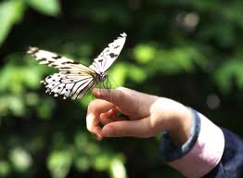




Slide 11

Пам'ятай, що ти недосконалий
– і це цілком нормально. Ти людина, яка може помилятися і виправляти свої помилки.
Визнай себе таким, яким ти є – унікальним, оригінальним, людяним.
Живи справжнім,
і ти матимеш
задоволення від
життя.

Slide 12



Людина приходить в цей світ, щоб жити. І лише вона здатна осмислювати
й оцінювати життя
і його найбільшу цінність -
з д о р о в’ я !!!

